Slide 1


广厦之间寻京畿红迹
——暑期社会实践重点团队申报
汇报人：刘宇栋
2021年9月7日

Slide 2
史料堆砌？
设备简陋？
路途遥远？
形式枯燥？
门票昂贵？
提到“红色教育基地”，您想到了什么？
刻板印象
灌输式教学？
参观意愿较小？
Notes:
刻板印象在大众心中是否真实存在，若存在，是什么？是不是红色教育基地本身的问题？
我们能够怎么做？

Slide 3
党的历史是最生动、最有说服力的教科书。我们党历来重视党史学习教育，注重用党的奋斗历程和伟大成就、鼓舞斗志明确方向，用党的光荣传统和优良作风坚定信念、凝聚力量，用党的实践创造和历史经验启迪智慧、砥砺品格。
——习总书记在党史学习教育动员大会上的讲话（2021.3）
Notes:
建党一百周年历史性时刻的到来，在党史的教育和宣传方面，红色教育基地因为拥有大量珍贵文献、文物资料等优势资源，可谓是新时代党史教育与普及的重要一环。

Slide 4



实践简介· 线上调研 · 实地走访 · 实践总结
线上调研

Slide 5

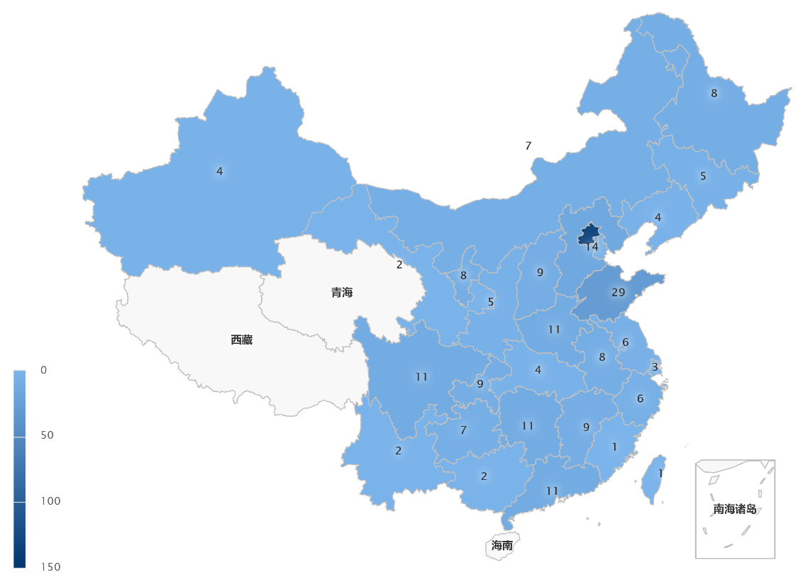
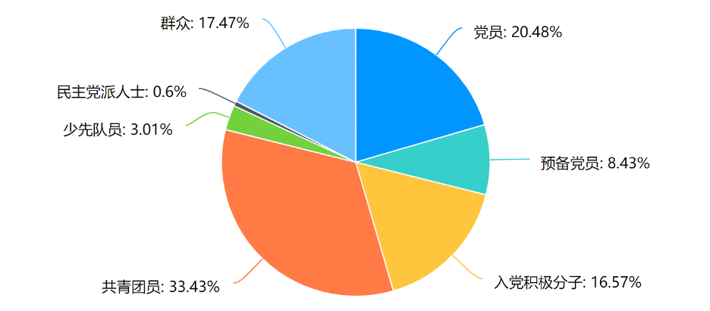
线上调研
受访的332份样本中，共有男性175人（52.71%），女性157人（47.29%）北京290份。
覆盖全部年龄段（其中以16-24岁占比65.55%为最多，24-54岁28.01%次之）及包括党员、预备党员、共青团员等各政治面貌人群。
共收集来自全国32个省份样本332份

Slide 6
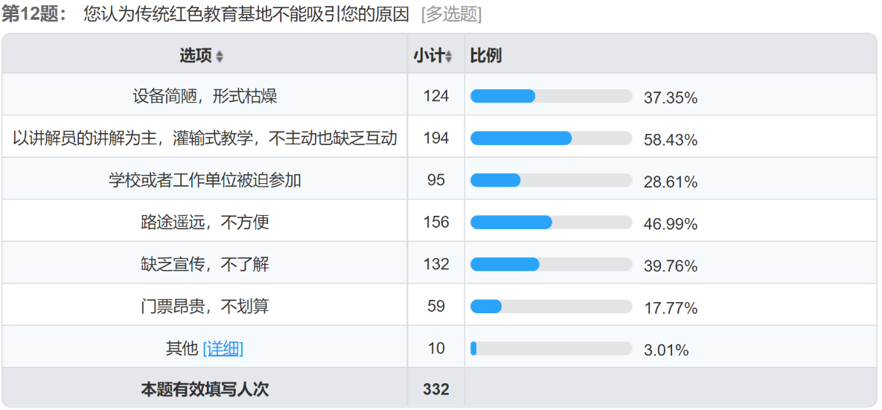
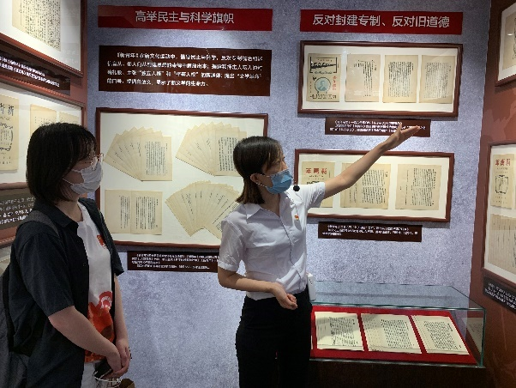
线上调研：不具有吸引力的原因
大多数人认为红色教育基地尚存在只有讲解员讲解（58.43%）、形式枯燥（37.35%）、缺乏宣传（39.76%）、路途遥远等问题

Slide 7
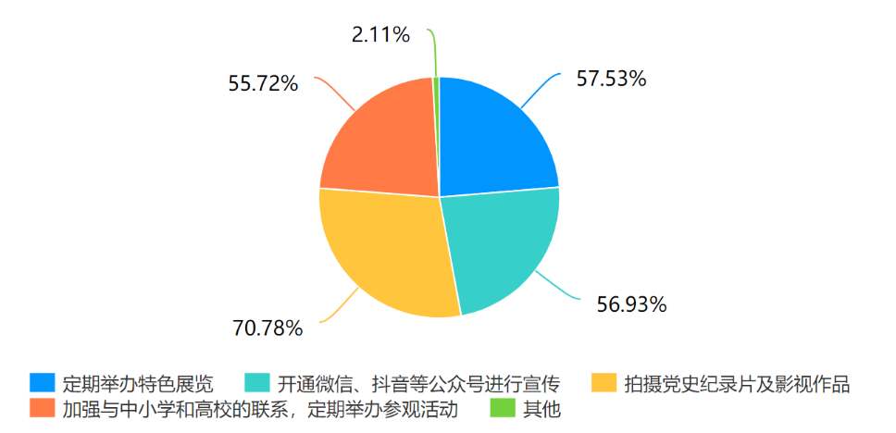
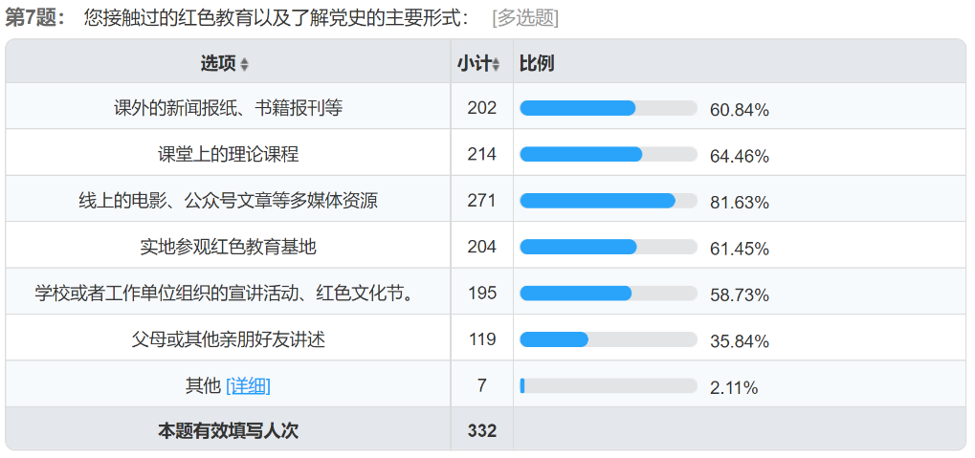
线上调研：更认可的宣传方式
同传统的纸质书籍报刊（60.84%）、学校或单位组织的文化活动（58.73%）的宣传方式相比，线上电影与公众号文章（81.63%）成为受访群众了解党史、了解红色教育基地的的新途径

Slide 8


实践简介· 线上调研 · 实地走访 · 实践总结
实地走访

Slide 9

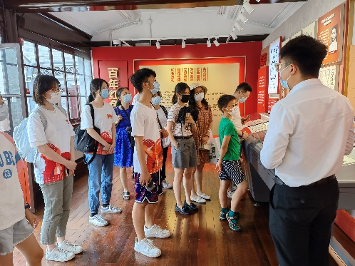
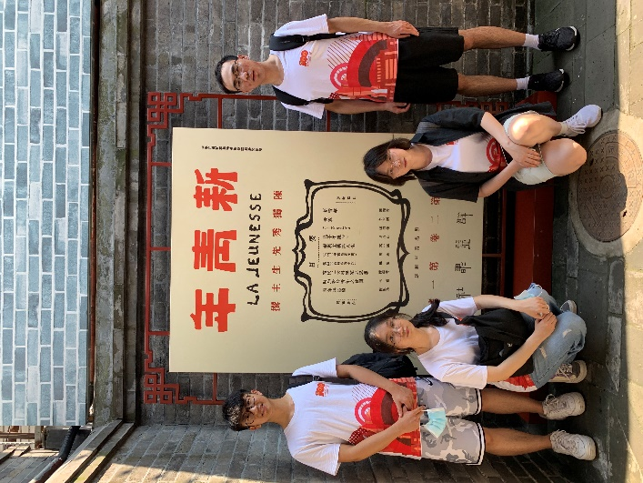
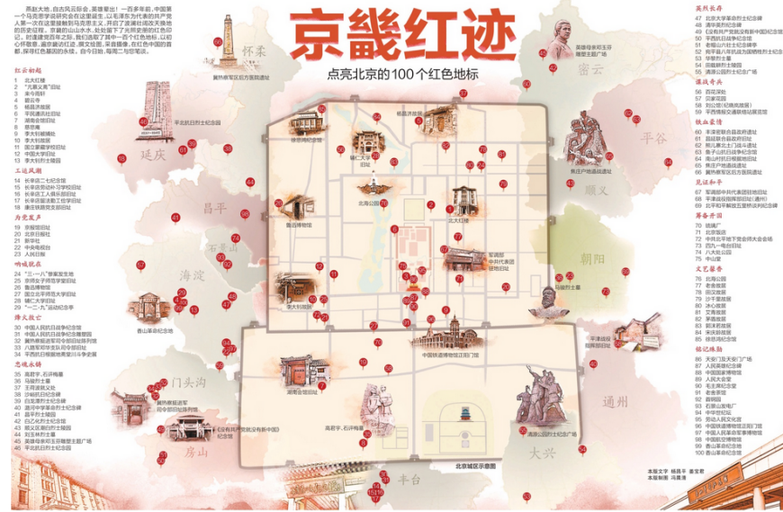
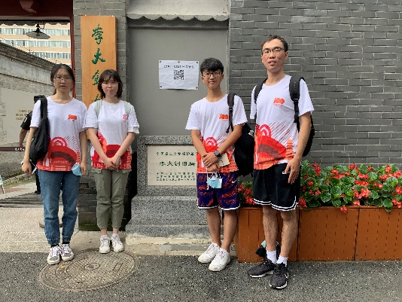
实地走访——探访京畿红迹
团队参观京报馆
北京市内红色教育资源密集，单车通行，参观方便
于陈独秀故居及新青年编辑部旧址合影
于李大钊故居合影
Notes:
参观地点相对来说非常集中，骑车十分钟互相到

Slide 10
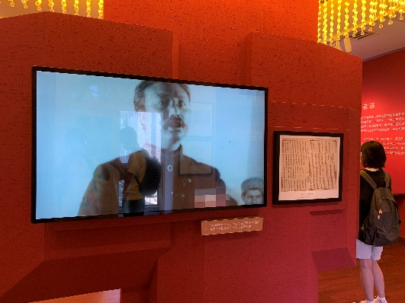
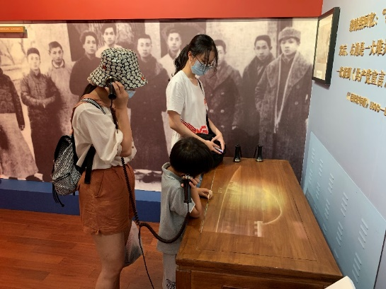
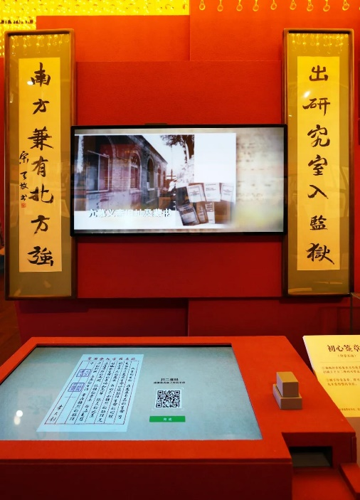
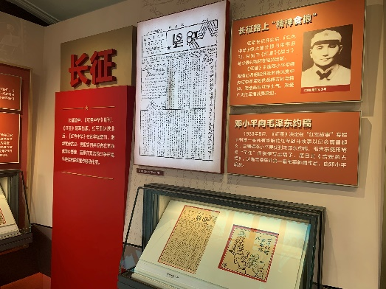
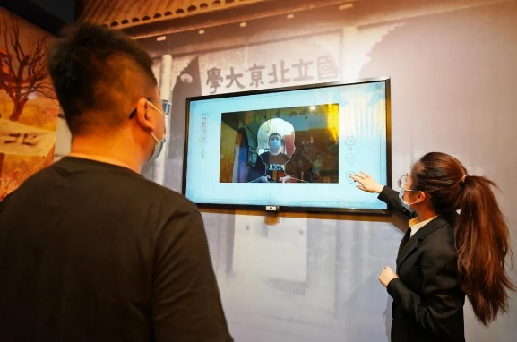
实地走访：重点聚焦创新办展形式
原物陈列+视频展示+浮雕式展板，动静结合，更具趣味性
仿制古董话筒的形式让观众与百年前的革命前辈对话
按下印章，获取革命先辈寄来的一封信
通过AI技术，“让游客与李大钊先生合个影”

Slide 11
北京红色教育基地本身资源丰富，展览形式新颖
为何“刻板印象”依然存在？
问题究竟出在哪里？
Notes:
我们对话了参展游客和展览负责人，进一步寻找答案……

Slide 12
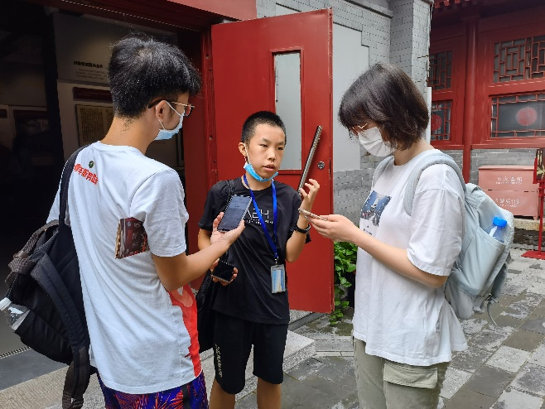
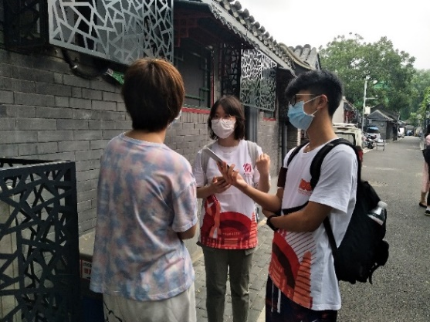
实地走访——游客访谈：聚焦参观意愿，偏好的宣传方式
名人故居特别生活化，细腻真实吸引他
微信公众号并不适合小学生，他们主要拿手机玩游戏
电视剧等宣传方式非常适合向中小学生做宣传，一部真实的革命历史剧也会成为学生中的热门话题。
与同学结伴游览李大钊故居，热爱历史的初一男生
看《觉醒年代》深受震撼，前来打卡
预约前并不知道有微信公众号及小程序
常刷抖音、快手，某些影视剪辑片段很“燃”
在北京工作的90后女青年

Slide 13
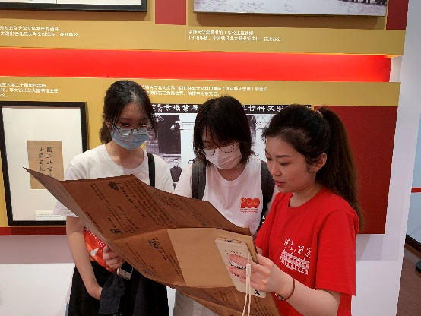
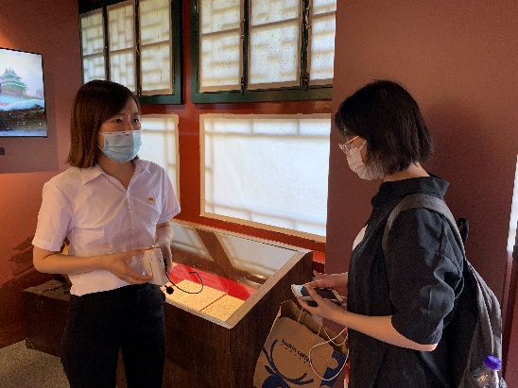
实地走访——讲解员访谈：聚焦宣传方式、观展群体、创新办展
依托东城区委宣传部官方途径进行宣传，线上关联党员e学习微信小程序进行宣传与推广
主要参观群体为政府机关，中小学群体
展览具有较多互动环节，参与感，体验感较强
北大二院旧址讲解员
几乎每天都会有媒体前来采访报道，通过媒体的途径扩大影响力，青少年群体通常更感兴趣，研究更加深入
影视剧作品对党史教育与宣传起到很好的促进作用，激起群众兴趣，前来“打卡”
陈独秀故居讲解员

Slide 14
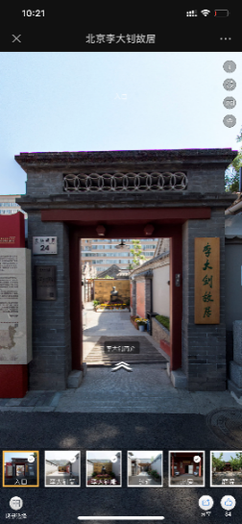
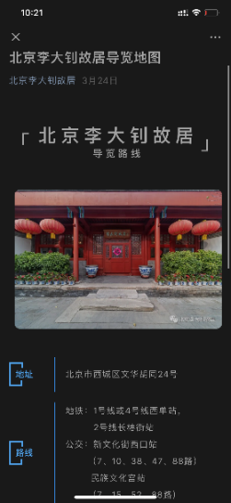
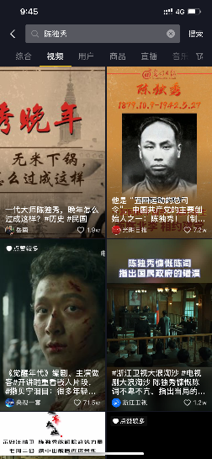
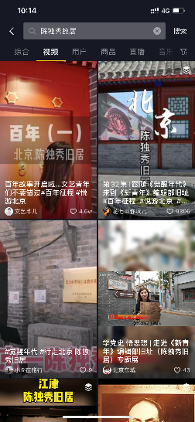
二次调研：新媒体驱动下的新宣传方式
基地公众号线路导览、全景观展以及语音讲解等功能非常全面，调查发现，李大钊故居与京报馆公众号，活跃粉丝数分别为6478和9583人次，数量有限。
相比而言，采用抖音、快手等短视频平台，一条精致的短视频可能就能够打到10w+的播放量，宣传效果更好
几所红色教育基地的线上宣传平台
线上线下结合观展体验好，宣传效果“动大于静”
Notes:
需要借助国家的相关力量帮助

Slide 15
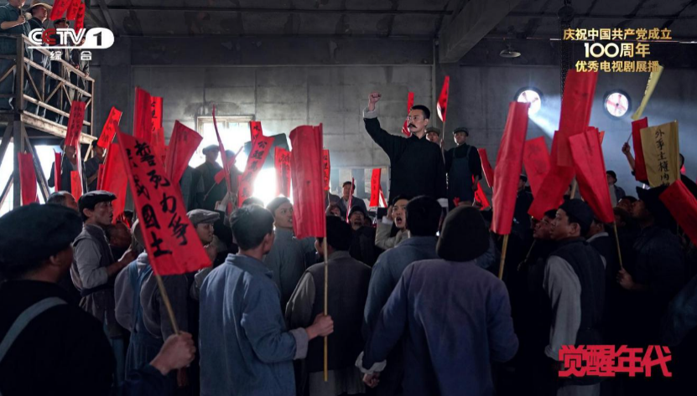

二次调研：新媒体驱动下的新宣传方式
陈独秀故居在《觉醒年代》聚集的拍摄中，在中共北京市委宣传部、北京市广播电视局的支持与引导下提供了大量真珍贵资料以及文物，许多剧集中使用的道具都是原物陈列。
红色教育基地拥有大量历史文献，书刊资料，可以借助国家相关单位的重点支持，为影视剧作品拍摄提供帮助，使之更为生动、细腻，能够从侧面促进群众的参观意愿。
优秀红色影视剧集作品
提供真实史料，影视剧作宣传效果佳
Notes:
需要借助国家的相关力量帮助

Slide 16


实践简介· 线上调研 · 实地走访 · 实践总结
实践总结

Slide 17

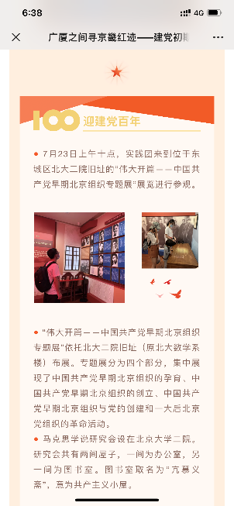
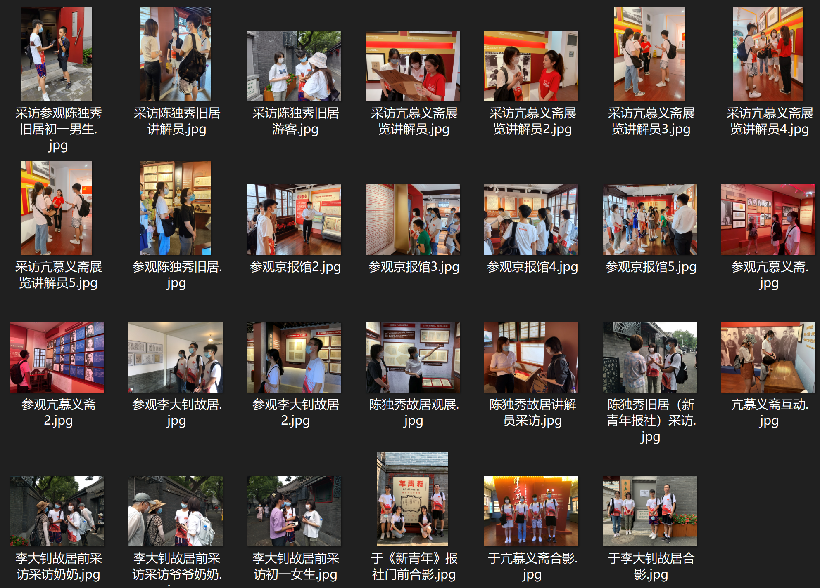
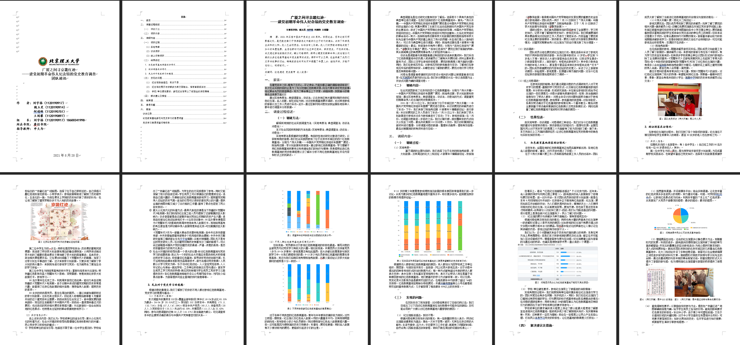
实践总结
聚焦北京热点红色基地的宣传模式及创新办展的团队通讯 8000+字
聚焦群众参观偏好与参观意愿的问卷调研报告 5000+字
热点红色教育基地讲解员及游客采访记录 7000+字
实践微信公众号推送一篇

Slide 18
这次广厦之间寻京畿红迹社会实践活动，不仅让我们对于各年龄段人民群众对于红色教育基地的参观意愿有了更加全面、深刻的了解，同时也从侧面反映出了红色教育基地本身、抑或是政府与国家层面对于党史与红色教育基地的宣传和普及的效果。
在问卷收集完毕后，我们也及时的将问卷的数据结果反馈给了我们走访的三处红色教育基地，助力他们完善自身的宣传方式与办展方式，更好的让党史与红色历史走近老百姓的生活。

Slide 19
感谢聆听！

